Slide 1
第四节 能量之源－－
光合作用
第四节 能量之源－－
光合作用
生物界最基本的物质代谢和能量代谢

Slide 2
学习目标
1.掌握绿叶中色素的种类、颜色和作用(重点)
2.掌握光合作用的探究历程，了解其中运用的科学
方法(重点)。
3.掌握光合作用光反应、暗反应的过程及相互关系
（重、难点）。
4.掌握影响光合作用强度的环境因素（重点）。
5.探究影响光合作用强度的环境因素（难点）。
6.掌握光合作用的概念及默写光合作用的总反应式。
7.初步掌握光合作用原理的应用。

Slide 3
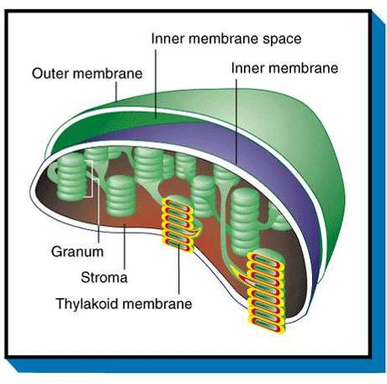
一、捕获光能的结构和色素
叶绿体

Slide 4
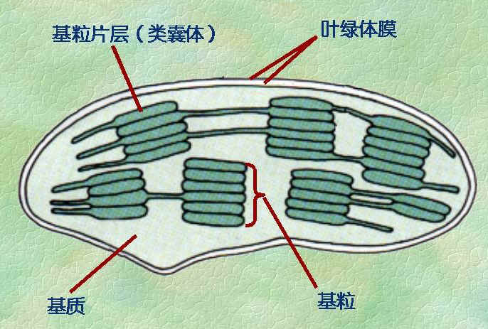

捕获光能的色素：分布在叶绿体基粒的
类囊体薄膜上
色素 酶

Slide 5
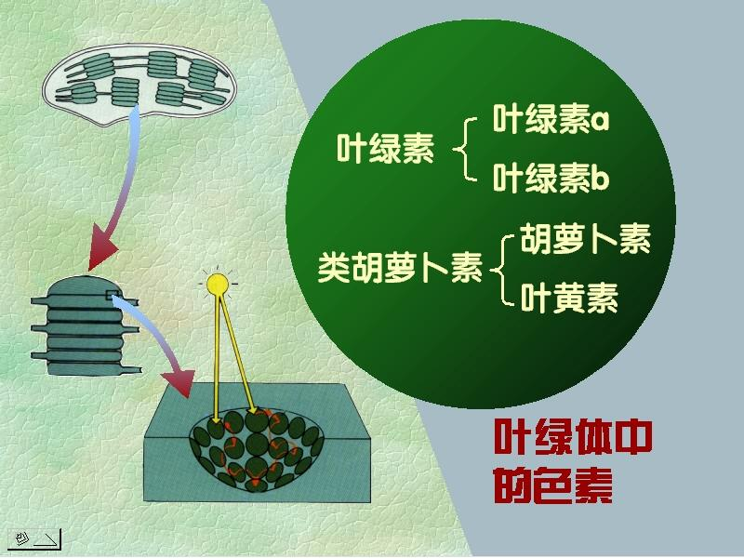

Slide 6
叶绿体中的色素
______吸收光能，传递光能，转换光能
两大类四种
颜色
扩散速度
{
叶绿素a
较慢
叶绿素
叶绿素b
最慢
{
胡萝卜素
最快
类胡萝卜素
  叶黄素
较快

Slide 7
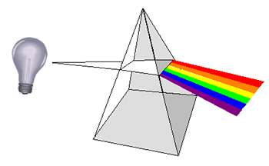
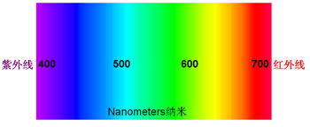
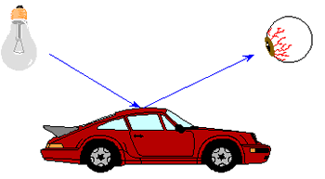

Slide 8

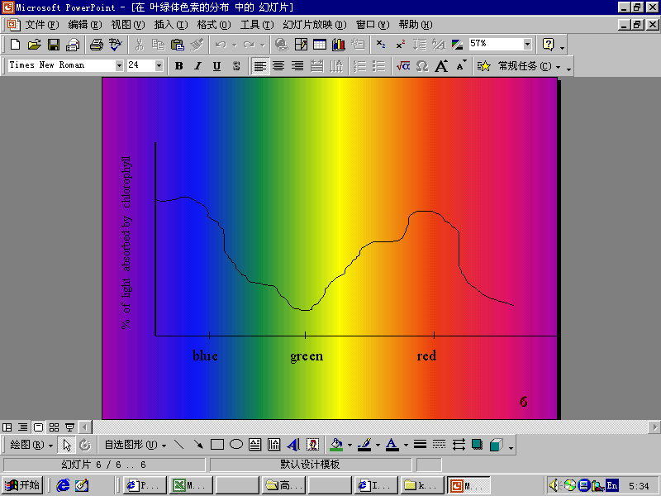
叶绿体中色素对光的吸收
叶绿素主要吸收红光和蓝紫光
可见光
类胡萝卜素主要吸收蓝紫光

Slide 9
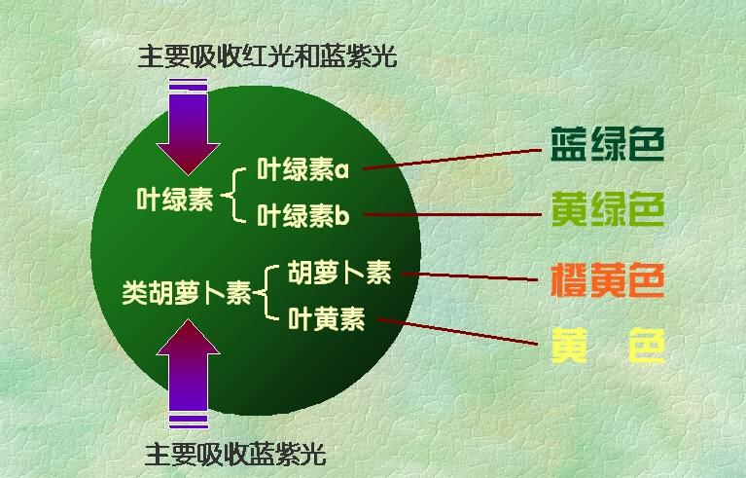

Slide 10

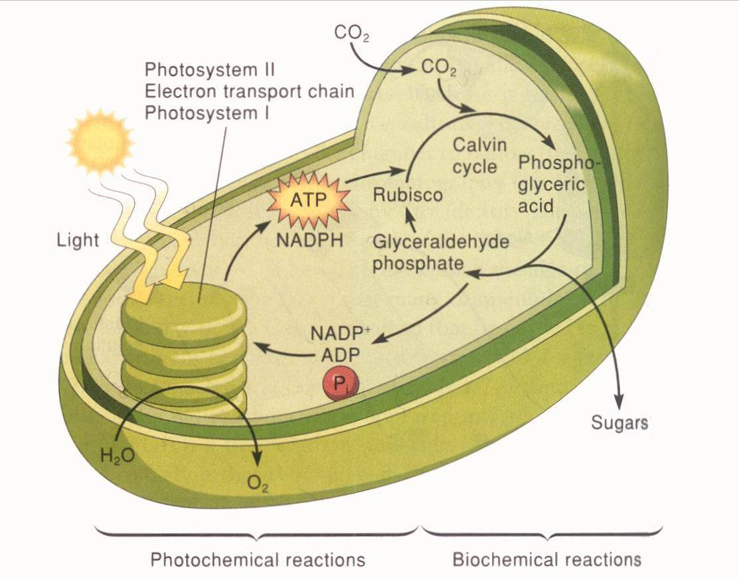

Slide 11
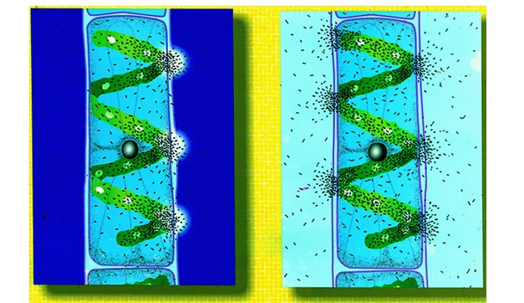
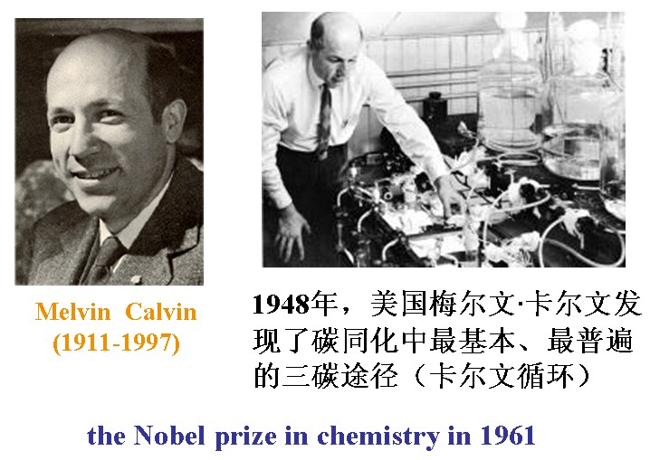
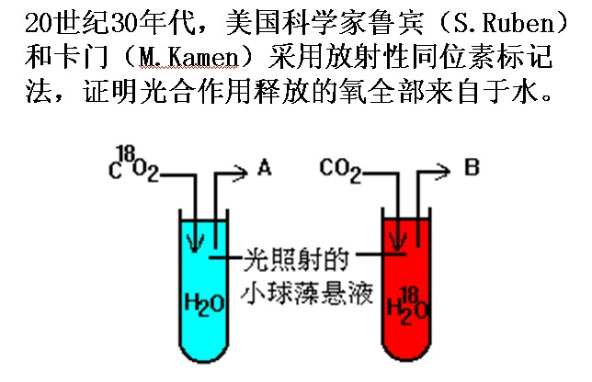
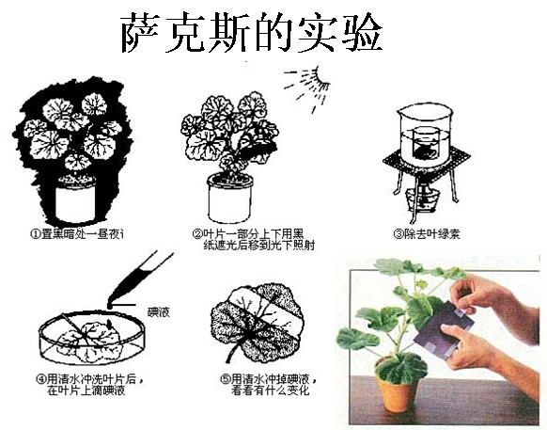
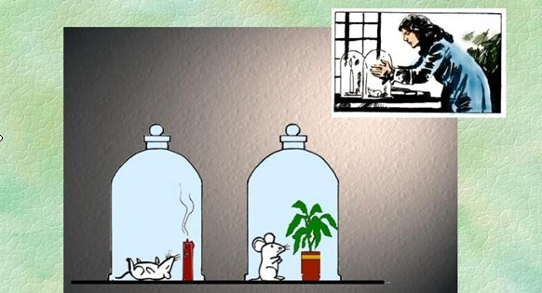


(一)、光合作用的探究历程
时期和事件 | 实验分析
18世纪中期以前 | 只有土壤中的水分是植物建造自身的原料，而没有考虑到植物是否从 中得到什么
1771年普里斯特利实验 | 实验结论：植物可以 空气。
1779年英格豪斯实验 | 植物只有在 下，只有 才能更新空气。
1785年发现空气的组成 | 绿叶在光下放出的气体是 ，吸收的是 。
1845梅耶 | 光合作用将光能转化成 储存起来。
1864萨克斯实验 | 光合作用的产物还有 。
1880年恩格尔曼 | 证明光合作用的的场所是 ,产物有 。
1939年鲁宾和卡门 | 光合作用释放的氧来自 。
20世纪40年代卡尔文 | 探明了二氧化碳在光合作用中转化成有机物中碳的途径，被称为 循环。
空气
更新
光照
绿叶
O₂
CO₂
化学能
淀粉
叶绿体
O₂
水
卡尔文

Slide 12
光合作用的概念
光合作用是指绿色植物通过 (场所),利
用 (条件),把 和 （原料）转化为储存着 的 （产物），并且释放出 的过程。
叶绿体
光能
CO₂
H₂O
能量
有机物
O₂
光合作用的总反应式
[产物为糖类（CH₂O）的反应式]：
*
光能
*
CO₂+H₂O
(CH₂O)+O₂
叶绿体

Slide 13
反馈练习
1、鲁宾和卡门利用同位素¹⁸O分别标记CO₂和H₂O探究植物的光合作用，得出的结论是（ ）
A．光合作用产生氧气
B．光合作用释放的氧来源于二氧化碳
C．光合作用的产物是氧气和淀粉
D．光合作用释放的氧来源于水
D

Slide 14
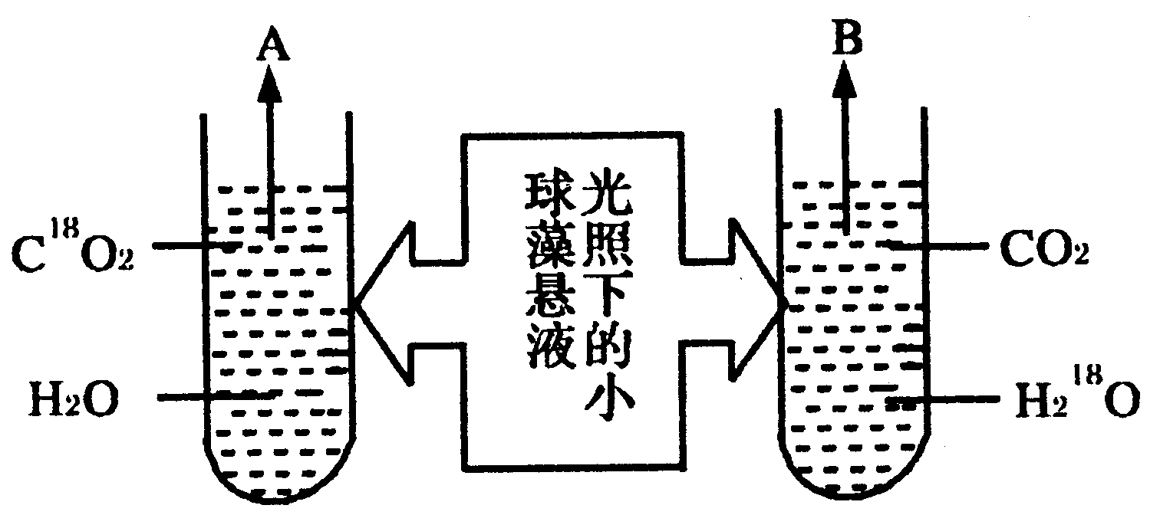
2、下图是利用小球藻进行光合作用时的实验示意图，图中A物质和B物质的相对分子质量比是 （ ）
C
A．1∶2 B．2∶1
C．8∶9 D．9∶8

Slide 15
(二)、光合作用的过程
根据是否需要光能
光合作用的过程可分为哪两个阶段？
光反应
暗反应
必须有光才能进行
在叶绿体的类囊体膜上进行
有光没光都可进行
在叶绿体基质中进行

Slide 16


类囊体薄膜
叶绿体基质
2H₂O
O₂
CO₂
光能
2C₃
水的光解
固定
叶
绿
体
色
素
叶
绿
体
色
素
叶
绿
体
色
素
供氢
[H]
还原
多种酶参加催化
供能
C₅
ATP
酶
ADP ＋Pi
糖类
光反应
暗反应

Slide 17
2H2O
O2
1.光反应阶段
光解
4[H]
场所：
光能
吸收
色素
叶绿体内的类囊体膜上
ATP
酶
条件 ：
光、
色素、
ADP+Pi
酶
物质变化：
光能
水的光解：
H₂O [H] + O₂
（还原剂）
酶
ATP的合成：
ADP＋Pi ＋能量（光能） ATP
能量变化：
光能转变为活跃的化学能贮存在ATP中

Slide 18
2C3
2.暗反应阶段
固定
[H]
CO2
还原
场所：
ATP
C5
酶
能
多种酶
叶绿体的基质中
ADP+Pi
条件：
多种酶、
[H] 、ATP
CH2O
酶
CO₂的固定：
CO₂＋C₅ 2C₃
物质变化：
酶
(CH₂O)
C₃的还原：
2C₃
[H] 、
ATP
糖类
ADP+Pi
能量变化：
ATP中活跃的化学能转变为糖类等有机物中稳定的化学能

Slide 19
CO₂中C的转移途径：
H₂O中H转移途径：
CO₂
C₃
（CH₂O）
H₂O
[H]
（CH₂O）

Slide 20
光反应和暗反应的异同
 | 光反应 | 暗反应
场所
条件
物质 变化
能量 变化
联系
叶绿体类囊体薄膜
叶绿体基质
光、色素和酶
不需光、多种酶、ATP、[H]
酶
光
CO₂的固定CO₂+C₅ →2C₃
C₃的还原 2C₃ (CH₂O)
水的光解 2H₂O→4[H]+O₂
合成ATP ADP+Pi → ATP
酶
光能
酶
ATP [H]
ATP中活 跃化学能
光能
ATP中活
跃化学能
有机物中
稳定化学能
光反应为暗反应提供还原剂[H]和能量ATP
暗反应产生的ADP和Pi为光反应合成ATP提供原料
Notes:
此外，光反应进行的速度比暗反应快的多。
光反应的速度常以10的—12次方秒（皮秒）计。
暗反应的速度以10的—3次方秒（毫秒）计。

Slide 21
生理过程 比较项目 | 光合作用 | 呼吸作用 | 两者关系
场所 |  |  | 两者 不可逆
条件 |  | 有光无光都能进行
物质转变 | 无机物 有机物 | 有机物 无机物 | 两者 相反
能量转变 | 光能 ATP中活跃的化学能 有机物中稳定的化学能 是同化作用的重要组成成分 | 有机物中稳定的化学能 ATP中活跃的化学能 是异化作用的重要组成部分
联系 | 光合作用为呼吸作用提供了物质基础（有机物和氧气），呼吸作用为光合作用提供了能量和原料（CO₂） |  | 两者相互联系
主要在绿色植物的叶绿体中进行
凡是活细胞都进行，在细胞质基质和线粒体中进行
在光照条件下进行

Slide 22
反馈练习
3、在光合作用中，糖类是在 阶段形成的，氧气是在 阶段形成的，ATP是在 阶段形成的。
暗反应
光反应
光反应
4、光合作用过程中，产生ADP和消耗ADP的部位在叶绿体中依次为 ( )
①外膜 ②内膜 ③基质 ④类囊体膜
A．③② B．③④ C．①② D．④③
B

Slide 23
光合作用的实质
1、把无机物转变成有机物。
2、把光能转变成化学能，储存起来。
？
影响光合作用的因素有哪些

Slide 24
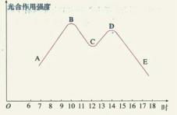
经典习题
下图是夏季晴朗的白天，某种绿色植物叶片光合作用强度的曲线图。分析曲线图并回答：
（３）Ｃ点表明在12时左右的光合作用强度明显减弱，此时光照强度很强，那么限制光合作用强度的因素是 。其原因是：
光合作用强度不断增强
光合作用强度不断下降
（１） ＡＢ段表明 ，其原因是：7-10时 不断增强，这表明在适宜范围内光合作用强度是随着 而加强的。
（２）ＤＥ段表明 ，其原因是：14-17时 。
光照强度
光照强度不断减弱
CO₂浓度
此时温度很高，蒸腾作用很强，气孔大量关闭，导致CO₂供应量减少，光合作用强度明显减弱。
光照加强

Slide 25
(三)、影响光合作用强度的主要外界因素
1、光照强度
主要通过影响 反应生成的 和 多少来影响光合作用的强度。
光
ATP
[H]
2、CO₂浓度
主要通过影响 反应 速率来影响光合作用的强度。
暗
C₃的合成
3、温度
主要通过影响 反应中 的活性影响光合作用的强度。
光和暗
酶
光照强度
在农业生产中，我们可以通过控制 、控制 、适当增加 等方法，提高光合作用的强度，从而提高作物产量。
温度
CO₂浓度

Slide 26
影响光合作用效率的因素—光照强度
光饱和点
CO₂
吸
收
量
光补
偿点
净光合速率
总光合速率
CO₂
释
放
量
光照强度
在黑暗中呼吸所放出的CO₂量
真正光合速率=净光合速率+呼吸速率

Slide 27
CO₂
吸收
C
阳生植物
阴生植物
0
B
光照强度
CO₂
释放
A
B：光补偿点
C：光饱和点
应根据植物的生活习性因地制宜地种植植物。
>
光补偿点、光饱和点 ： 阳生植物 阴生植物

Slide 28
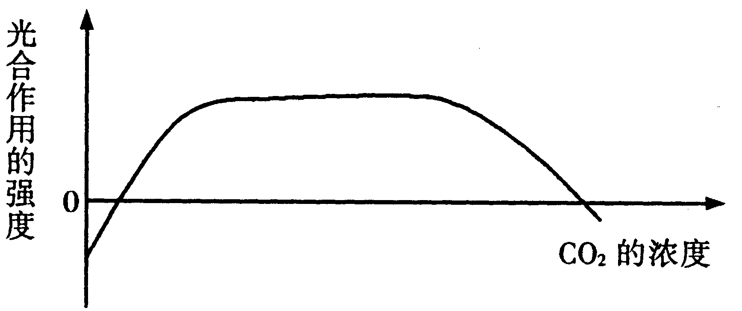
二氧化碳的供应对光合效率的影响
c
d
b
e
a
b:CO2的补偿点
c:CO2的饱和点
a—b: CO₂太低，农作物消耗光合产物；
b—c: 随CO₂的浓度增加，光合作用强度增强；
c—d: CO₂浓度再增加，光合作用强度保持不变；
d—e: CO₂深度超过一定限度，将引起原生质体中毒或气孔关
闭，抑制光合作用。

Slide 29
影响光合作用的因素——温度
光合速率
B
A
C
0 10 20 30 40 50
温度
光合作用是在酶的催化下进行的，温度直接影响酶的活性。一般植物在10℃～35℃下正常进行光合作用。

Slide 30
影响光合作用的因素——矿质营养
N：光合酶及NADP⁺和ATP的重要组分
P：NADP⁺和ATP的重要组分；维持叶绿体正常结构和功能
K：促进光合产物向贮藏器官运输
Mg：叶绿素的重要组分

Slide 31

光合作用总反应式
光能
6CO₂ +12H₂O
C₆H₁₂O₆+6H₂O+6O₂
叶绿体
原 料
条 件
产 物
怎样才能提高光合作用效率？
增加CO₂ 浓度
增加水分供给
增强光照强度
延长光照时间
增加光照面积
增加矿质元素
适当提高温度

Slide 32
提高农作物产量的措施
提高复种指数（轮作）
温室中人工光照
延长光合作用时间
增加光合作用面积
增加光能利用率
合理密植
间作套种
阴生植物
阳生植物
控制光照强弱
控制光质
控制温度
控制CO₂供应
控制必需矿质元素供应
控制H₂O供应
红光和蓝紫光
保持昼夜温差
提高光合作用效率
通风透光
在温室中施有机肥，
使用CO₂发生器
适时适量施肥
合理灌溉

Slide 33
反馈练习
A
5、下列措施中，不会提高温室蔬菜产量的是（ ）
A、增大O₂浓度 B、增大CO₂浓度
C、增强光照 D、调节室温
6、光照增强，光合作用增强。但夏季的中午却又因叶表面气孔关闭而使光合作用减弱。这是由于（ ）
A、水分产生的[H]数量不足
B、叶绿体利用的光能合成的ATP不足
C、空气中CO₂量相对增多，而起抑制 作用
D、暗反应中三碳化合物产生的量太少
D

Slide 34
自我检测
1、如果做一个实验检测藻类植物是否完成光反应，最好的检测因素是（ ）
A. 二氧化碳的吸收量 B. 糖类的形成
C. 氧气的释放量 D. [H]和ATP的形成
C
2、光合作用不在叶绿体类囊体膜上进行的是( )
A.ADP+Pi+能量 ATP B.氧气的产生
C.二氧化碳的固定 D.[H]的产生
C
酶
D
3、光合作用中光反应阶段为暗反应阶段提供了（ ）
A．O₂和C₃化合物 B．叶绿体色素
C．H₂0和O₂ D．[H]和ATP

Slide 35
4、科学家用含C¹⁴的二氧化碳来追踪光合作用中的碳原子，其转移的途径是（ ）
C
CO₂ 叶绿素 ATP
B.CO₂ 五碳化合物 糖类
C.CO₂ 三碳化合物 糖类
D.CO₂ 叶绿素 糖类
A
5. 与光合作用光反应有关的是（ ）
①H₂O ②ATP ③ADP ④CO₂
A.①②③ B.②③④ C.①②④ D.①③④

Slide 36
思考
中国南方和西北地区都种植西瓜，但西北地区出产的西瓜特别甜。请试分析：
①为何西北地区出产的西瓜会比南方地区出产的甜？
②如果想在广东地区种植比较甜的西瓜，理论上你认为可以采取哪些措施？

Slide 37
小 结
1.叶绿体四种色素
(1)在滤纸中从上到下的顺序：
(2)各色素的颜色，主要吸收什么光。
(3)色素分布在：类囊体薄膜上
2.光合作用的过程
(1)光反应的产物：O2、[H]、ATP，其中[H]、ATP提供暗反应所需。
(2)光反应与暗反应关系:
①光反应要在类囊体膜上有光下进行,为暗反应提供[H]和ATP
②暗反应在叶绿体基质中有光或无光下都能进行, 消耗了光反应的产物,促进光反应的进行

Slide 38
3、光合作用量变分析公式:
(1)如果停止光照：
(2)如果停止二氧化碳：
ATP减少，ADP增多，C3增多，C5减少
C5增多，C3减少，ATP增多，ADP减少

Slide 39
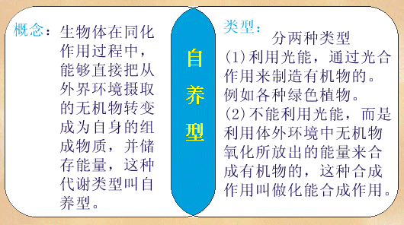

Slide 40
自养生物
光能自养生物
以光为能源，以CO₂和H₂O（无机物）为原料合成糖类（有机物），糖类中储存着由光能转换来的能量。例如绿色植物。
异养生物
只能利用环境中现成的有机物来维持自身的生命活动。例如人、动物、真菌及大多数的细菌。
化能合成作用
化能自养生物
利用环境中某些无机物氧化时所释放的能量来制造有机物。少数的细菌，如硝化细菌。
所需的能量来源不同（光能、化学能）

Slide 41
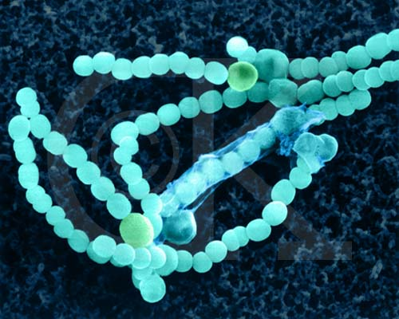
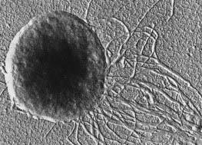
化能合成作用
Chemosynthetic Bacteria
化能细菌
Methanococcus sp., chemosynthetic bacteria

Slide 42
细菌的化能合成作用
——能够利用体外环境中的某些无机物氧化时所释放的能量来制造有机物的合成作用
例如：硝化细菌、硫细菌、铁细菌等少数种类的细菌
硝化细菌
NH₃ HNO₂+能量
硝化细菌
HNO₂ HNO₃+能量
能量
6CO₂+6H₂O 2C₆H₁₂O₆+ 6O₂

